Slide 1
1.6 （有散）无旋场与（有旋）无散场
1. 矢量场的源（两类）
纯散度源=有散无旋源
是标量源，产生的矢量场在包围源的封闭面上的通量等于（或正比于）该封闭面内所包围的通量源的总和，这种通量源在一给定点的（体）密度等于（或正比于）矢量场在该点的散度；
纯旋度源=有旋无散源
是矢量源，产生的矢量场在包围源的封闭曲线内的环量等 于（或正比于）沿此曲面边界的闭合回路所包围的涡旋源的总和，这种涡旋源在一给定点上的（面）密度等于（或正比于）矢量场在该点的旋度。

Slide 2


2. 矢量场（按两类源的排列组合，共产生四类场）
（1）有旋无散场（管量场）
仅有旋度源而无散度源的矢量场。
性质：
（由高斯定理 可得）
再由旋无散恒等式，无散场可以表示为另一个矢量场的旋度：
称为无散场的矢量位函数（简称矢量位）。
例如：恒定磁场
（留待“3.3.2 恒定磁场的矢量磁位和标量磁位”讲解）

Slide 3

（2）有散无旋场（保守场）
仅有散度源而无旋度源的矢量场。
性质： （环流为0→旋度为0），线积分与路径
无关，是保守场（势量场） 。
（由斯托克斯定理 可得）
再由梯无旋恒等式，无旋场可以用标量场的梯度表示为：
u称为无旋场的标量位函数（简称标量位）。
例如：静电场
（留待“3.1.2 电位函数”讲解）

Slide 4
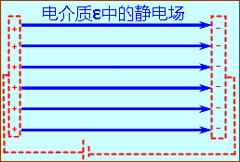
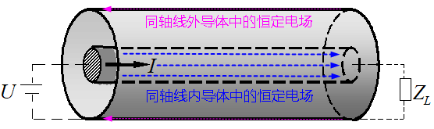
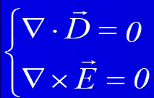
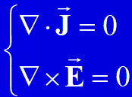
（3）无旋无散场
（源在所讨论的区域之外）
:拉普拉斯算符
（留待“3.1.2 电位的微分方程”讲解）

Slide 5
（4）有散有旋场
有散有旋场可分解为两部分：（有散）无旋场部分和（有旋）无散场部分。
（有散）无旋场部分
（有旋）无散场部分

Slide 6
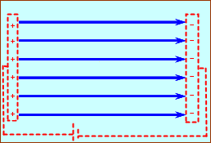
3. 矢量场示例
无散无旋场
无旋（有散）场，即保守场（势量场）
无散（有旋）场，即管量场
有散有旋场

Slide 7
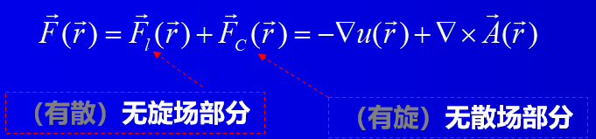
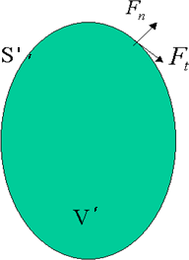
1.7 亥姆霍兹定理
在有界区域（导行波）：矢量场由该区域中的散度、旋度以及边界条件（区域分界面上矢量场的切向分量和法向分量满足的条件）确定。
（留待“2.7 边界条件”讲解）
其中，标量函数u由F的散度和F在边界S’上的法向分量确定:
矢量函数A由F的旋度和F在边界S’上的切向分量确定:
有界区域

Slide 8
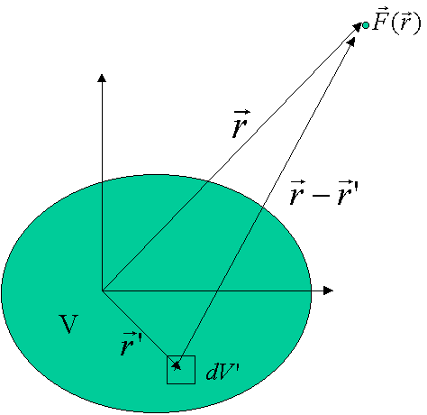
无界空间区域（自由空间波）：矢量场可由其散度、旋度以及边界条件确定（无界空间的边界条件是已知的，因为有限的场源在无限远处产生的场必为0，所以区域分界面上矢量场的切向分量和法向分量必为0）。
其中，标量函数u只由F的散度确定（F在边界S’上的法向分量=0）:
矢量函数A只由F的旋度确定（ F在边界S’上的切向分量=0）:

Slide 9
1.7 亥姆霍兹定理
若矢量场在无界空间中处处单值，且其导数连续有界，源分布在有限区域中，则当矢量场的散度及旋度给定后，该矢量场可表示为
式中：
无界空间区域（自由空间波）：矢量场可由其散度、旋度以及边界条件确定（无界空间的边界条件是已知的，因为有限的场源在无限远处产生的场必为0，所以区域分界面上矢量场的切向分量和法向分量必为0）。

Slide 10
该定理表明任一矢量场均可表示为一个（有散）无旋场与一个（有旋）无散场之和。矢量场的散度及旋度特性是研究矢量场的首要问题。

